Slide 1
SGBD
Gestión y Modelación de Datos


Slide 2
Contenido
 ¿Qué es un SGBD?
 Funciones de un SGBD
 Características funcionales
 Usuarios
 Niveles de Abstracción de los datos
 Arquitectura de un SGBD
 Historia

Slide 3
¿Qué es un SGBD?
Un SGBD (Sistema de Gestión de Bases de Datos) es una aplicación que permite usuario deﬁnir, crear, mantener, acceder y controlar una base de datos

Slide 4

¿Qué es un SGBD?
"Consiste en una colección de datos interrelacionados y un conjunto de programas para acceder a dichos datos. La colección de datos, normalmente denominada base de datos, contiene información relevante para una empresa. El objetivo principal de un SGBD es proporcionar una forma de almacenar y recuperar la información de una base de datos de manera que sea tanto práctica como eﬁciente" [Silberschatz et al., 2002]

Slide 5






¿Qué es un SGBD?
El SGBD Proporciona una visión abstracta de los datos: esconde detalles de como se almacenan y mantienen los datos
En general un SGBD:
Aplicación
Aplicación
Aplicación
 Permite la deﬁnición de la base de datos
mediante el lenguaje de deﬁnición de
SGBD
datos (DDL).
 Permite la inserción, actualización,
eliminación y consulta de datos mediante el lenguaje de manejo de datos (DML)
DB

Slide 6
Funciones de un SGBD
 Almacenamiento, acceso y actualización de datos
 Almacenamiento secundario
 Recuperación de datos: consultas, reportes
 Actualización, inserción y borrado de datos
 Catálogo: descripción de datos (metadatos)
 Tipos de datos, estructuras y restricciones

Slide 7
Funciones de un SGBD
 Gestión de transacciones: propiedades ACID
 Datos válidos y consistentes
 Una transacción se ejecuta correctamente o se aborta (roll back)
 Concurrencia: múltiples usuarios consultando y actualizando datos
 Integridad: reglas que aseguran la validez y consistencia de los datos
 Recuperación de fallos de HW o SW
 Una transacción completada tiene efecto permanente en la BD

Slide 8
Funciones de un SGBD
 Seguridad:
 Usuarios autorizados
 Control de acceso: múltiples vistas de los datos
 Independencia entre los programas y la estructura de la base de datos
 Cambiar estructuras y organización del almacenamiento sin tener que cambiar los programas que acceden a los datos
 Herramientas para administrar la BD (importar/ exportar datos, estadísticas, monitoreo)

Slide 9
Características Funcionales de un SGBD
 Escalabilidad: Capacidad de mejorar con el incremento de los recursos invertidos
 Portabilidad: múltiples plataformas
 Rendimiento: Recuperación, actualización, concurrencia, de una manera eﬁciente
 Universalidad: Múltiples tipos de datos (multimedia)
 Disponibilidad: 7x24

Slide 10
Usuarios de un SGBD
 DBA (Data Base Administrator): sus funciones incluyen:
 Esquema y modiﬁcación de la organización dsica
 Eﬁciencia en la ejecución de las operaciones
 Autorización para el acceso a los datos
 Diseñador de bases de datos
 Captura las necesidades del usuario ﬁnal
 Deﬁnición del esquema: contenido, estructura, restricciones de integridad, funciones y transacciones

Slide 11
Usuarios de un SGBD
 Programadores de aplicaciones
 Usuarios Finales
 Acciones predeﬁnidas: usan formatos para actualizar y consultar datos
 Usuarios soﬁsticados

Slide 12
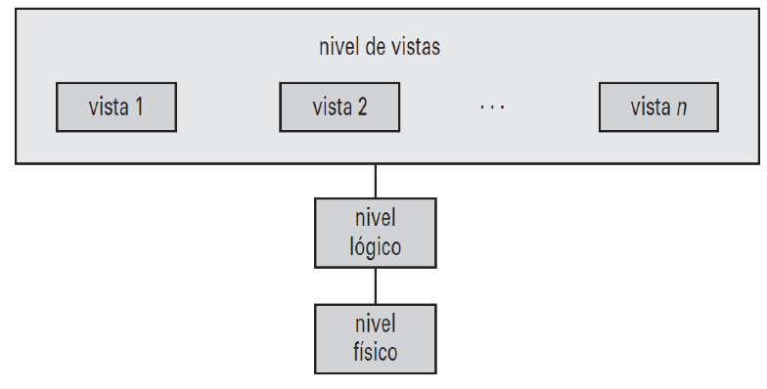
Niveles de abstracción de los datos

Slide 13
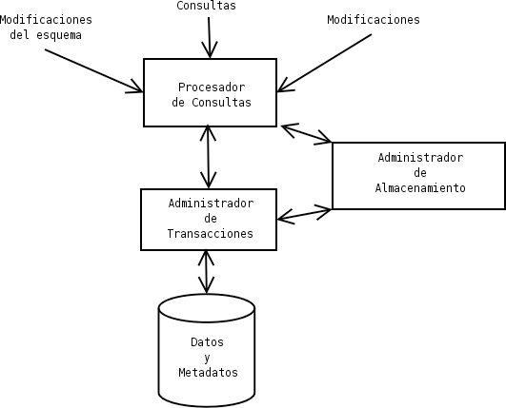
Arquitectura del SGBD
Procesador de consultas: traducción y chequeo de las consultas
Adm. de Almacenamiento: administración de archivos dsicos de la BD y buﬀer (memoria intermedia)
Adm. de transacciones: aseguramiento de las propiedades ACID

Slide 14
Transacción: propiedades ACID
Una transacción agrupa una o varias operaciones de la BD
 Atomicity: (Atomicidad) se realizan todas las operaciones o ninguna (todo o nada)
 Consistency: (Consistencia) el estado de la BD es consistente antes y después de cada transacción
 Isolation: (Aislamiento) cada transacción se ejecuta como si no hubiese otra ejecutándose al mismo tiempo (las transacciones concurrentes lucen secuenciales)
 Durability: (durabilidad) una vez la transacción se completa, los cambios perduran en el tiempo

Slide 15
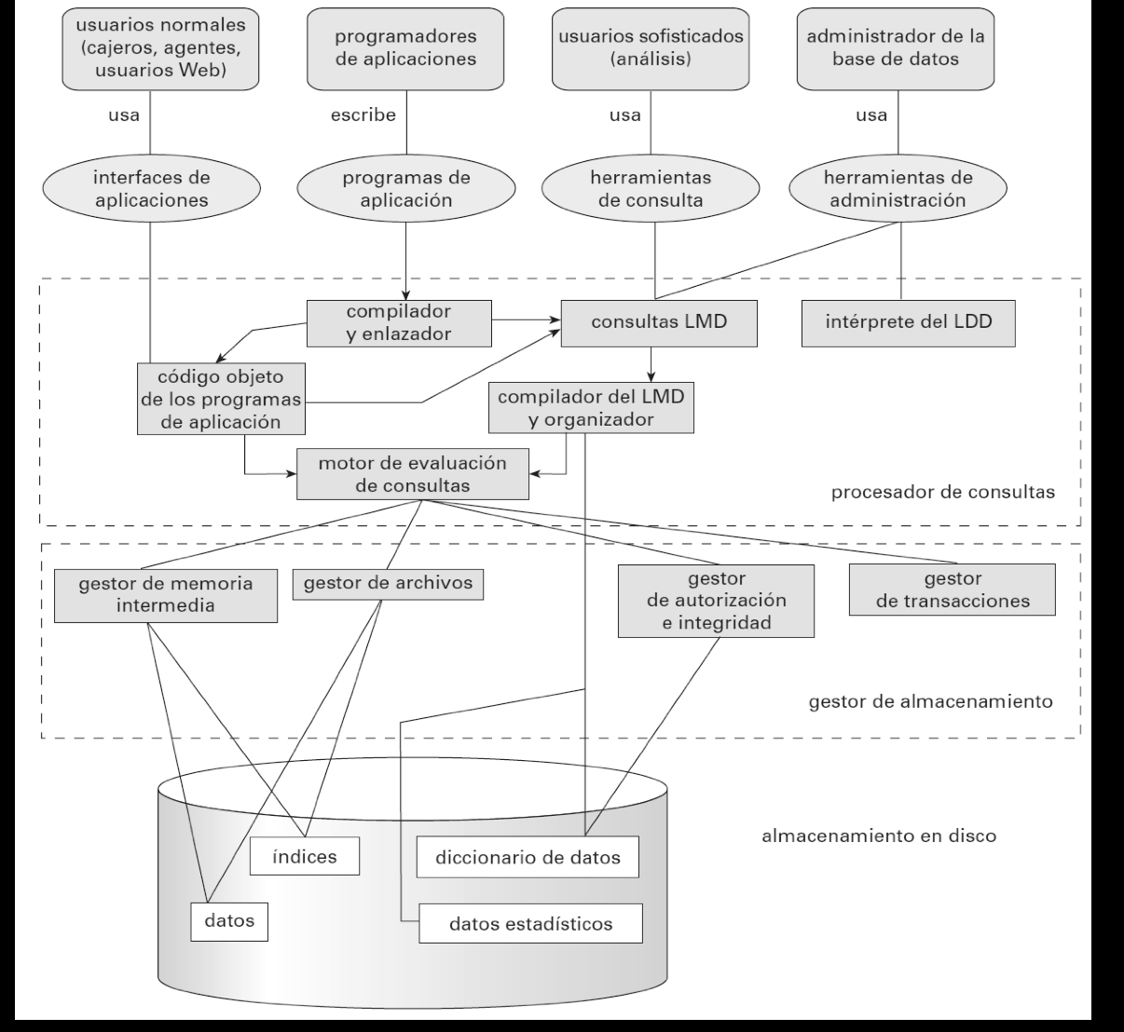
Arquitectura

Slide 16
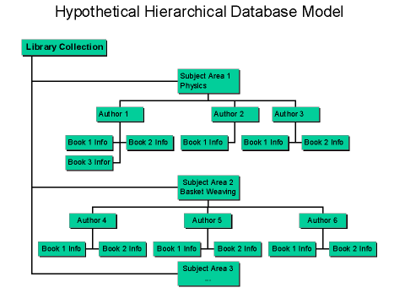
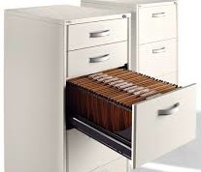
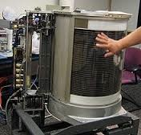
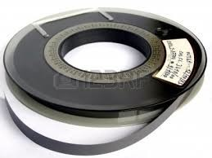
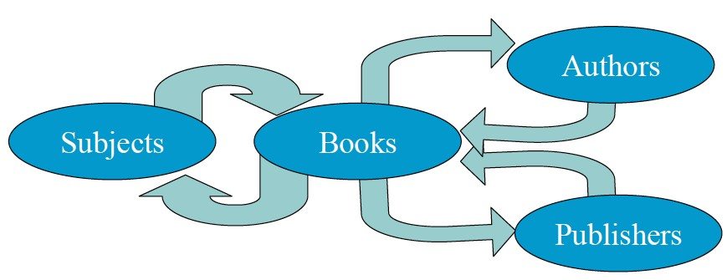













Historia
60s:
Primeros modelos de datos (Jerár-­‐ quico y Red)
60s:
Primeras aplicacio-­‐ nes: Bancos, Reservas aerolíneas negocios
Antes de 1950:
Registro en papel
1950:
Cintas magné-­‐ ticas
1960:
Primeros SGBD
comercia-­‐
les
60s: Disco duro.
Procesa miento de
archivos

Slide 17

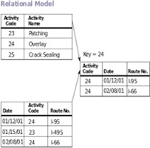
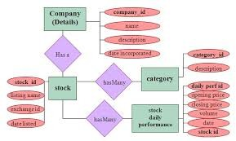















Historia
1976:
Modelo Entidad-­‐ Relación (Chen)
70’s: Lengua jes de consulta (SQL, QBE, SQUARE)
80’s: SGBD
para computador es persona les (DBASE, Paradox)
1970:
Modelo Relacional (Codd)
80’s: SGBDs
relacionales comerciales
Notes:
El artículo original de Chen¹​ sobre el Modelo ER es uno de los trabajos más citados en el campo de las ciencias de la computación.²​ Este artículo ha sido recientemente galardonado como uno de los 38 artículos más influyentes para las ciencias de la computación, según una encuesta³​ realizada a cerca de 1000 investigadores universitarios. En 1998, Peter Chen fue admitido como socio en la Association for Computing Machinery.

Slide 18
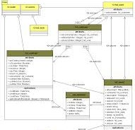
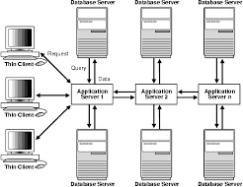
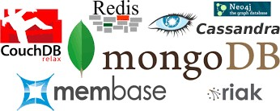










Historia
80’s: SGBDs
orientados a objetos
90’s:
Procesamiento paralelo, distri buido
90’s: Integración de datos, data mining, análisis de datos
20XX: NoSQL

